Slide 1
정부정책 및 에너지관련 법규

Slide 2
관련 법령.
녹색건축물 조성지원법
설비기준 : 건축물의 에너지절약 설계 기준
건축물의 에너지절약 설계 기준
건축법 ; 건축물 에너지효율등급 인증기준
건축물 에너지효율등급 인증기준
주택법 친환경주택의 건설기준 및 성능
친환경주택의 건설기준 및 성능

Slide 3

1. 녹색건축물 조성지원법
[ 녹색건축물 조성지원법 ] [시행 2013.3.23] [법률 제11690호, 2013.3.23, 타법개정]
법은 「저탄소 녹색성장 기본법」에 따른 녹색건축물의 조성에 필요한 사항을 정하고, 건축물 온실가스 배출량 감축과 녹색건축물의 확대를 통하여 저탄소 녹색성장 실현 및 국민의 복리 향상에 기여함을 목적으로 한다..

Slide 4
1. 녹색건축물 조성지원법
녹색건축물 조성 지원법 주요내용
주요내용 | 세부사항
에너지절약계획서 제출대상 확대 (안 제9조 제1항 신설)
현 행
에너지절약계획서 제출대상 건축물을 특정용도 및 규모(연면적 2천㎡～1만㎡이상)로 제한
제정안
에너지절약계획서 제출대상 건축물을 연면적 500제곱미터 이상인 건축물로서 에너지 소비량을 줄일 필요가 있다고 국토해양부장관이 고시하는 용도의 건축물로 규정
→ 연면적 500㎡ 이상인 건축물은 모두 에너지절약계획서 대상이므로
향후 모든 건축물 설계 시 시험성적서가 필히 제출되어야 함.

Slide 5
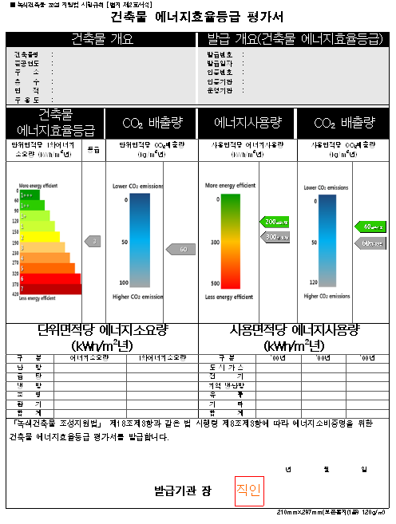



1. 녹색건축물 조성지원법
주요내용 | 세부사항
에너지소비증명제 제출대상 (안 제12조 신설) | 에너지소비증명서 제출대상을 500세대 이상 공동주택과 연면적 3천 제곱미터 이상의 건축물 중 국토해양부장관이 고시하는 건축물로 규정 아파트 등 부동산* 거래 시 거래계약서에 에너지 사용량 등이 표시된 건축물 에너지효율등급 평가서 첨부를 의무화(법 제 18조 제 1항) 내년에는 서울시 관내 500세대 이상 공동주택과 연면적 3,000㎡ 이상 업무용시설을 대상으로 우선 실시하고, 단계적으로 대상을 확대할 예정
→ 건축물을 매매․임대하는 경우에는 거래계약서에 에너지평가서*를 첨부하도록 함
프랑스 | 독일 | 영국

Slide 6
1. 녹색건축물 조성지원법
녹색건축물 조성 지원법 주요내용
주요내용 | 세부사항
녹색건축물 전문인력 양성기관 지정 (안 제 13조 제 1항 신설) | ∙국토해양부장관은 건축물의 에너지관련 업무 등을 수행하는 기관 또는 단체를 녹색건축물 전문인력 양성기관으로 지정할 수 있도록 함
녹색건축 센터의 지정 (안 제 14조 제 1항 신설) | ∙국토해양부장관은 에너지관리공단 등 공공기관과 녹색건축물 조성기술의 연구․개발 등에 관한 업무를 수행하는 기관 또는 단체를 녹색건축센터로 지정할 수 있도록 함
녹색 건축물 조성 시범사업 지정 (안 제15조 제1항 신설) | ∙국토해양부장관은 기존 건축물을 녹색건축물로 전환하기 위한 녹색건축물․녹색도시․녹색기술 및 시범사업을 녹색건축물 조성 시범사업으로 규정
과태료의 부과 징수 | ∙위반행위에 따라 과태료의 부과기준을 차등하여 정하고 부과권자를 허가권자로 규정

Slide 7
1. 녹색건축물 조성지원법
시사점
1) 에너지 절약계획서 제출 대상 확대
기존 건축물 용도별/ 연면적 2,000㎡ 에서 연면적 500㎡ 이상인 건축물은 모두 에너지절약계획서 대상이므로
대부분의 건축물에서 에너지절약계획서가 필수가 됨, 대부분 건축물에 창호의 시험성적서 요구
2) 부위별 에너지 절약방안에서 에너지 총량제로 전환!
창면적비 조정, 차폐율 기준적용으로 건축물 외피기준 마련, 냉방부하 저감 정책 신설예상 -> 커튼월 건물 지양
층고 배치 환기 최적화 통합적인 설계 기술이 필요함.
-> 창호 설계에 있어 건물의 전체적인 에너지 사용 패턴을 알아야 함.
3) 녹색건축물 인증제 로 통합
현행 20세대 이상 공동주택에 의무 적용되는 ‘친환경 주택 인증제 ‘ 등 여러 제도를 녹색건축물 인증제로 일원화
3) 에너지진단 전문기관/기업 등장
에너지 진단을 하는 전문회사 등장 , 에너지 평가사 , 전문가 수요발생
신축시 에너지 평가(허가시), 모든 건축물 매매 임대시 에너지 평가서 의무로 첨부 해야함.
현재는 건축설계사가 작성 또는 설비업체에 용역을 하는 것일 일반적임
“ 건 녹색건축물 조성 지원법 시행령․규칙(안) “ 내용

Slide 8
2. 건축물의 에너지절약 설계 기준

Slide 9
2. 건축물의 에너지절약 설계 기준
[ 건축물의 에너지절약 설계 기준 ] 국토해양부 고시 2014 - 520 호/ 2014년 9월 1일 개정 고시
「녹색건축물 조성 지원법」(이하 “법”이라 한다) 제14조, 제15조, 같은 법 시행령(이하 “영”이라 한다) 제10조, 제11조 및 같은 법 시행규칙(이하 “규칙”이라 한다) 제7조의 규정에 의한 건축물의 효율적인 에너지 관리를 위하여 열손실 방지 등 에너지절약 설계에 관한 기준, 에너지절약계획서 및 설계 검토서 작성기준, 녹색건축물의 건축을 활성화하기 위한 건축기준 완화에 관한 사항 등을 정함을 목적으로 한다.
적용시점 | 2013년 9월 1일부터 시행. 시행 이후에 건축물을 건축하거나 에너지절약계획서를 제출하는 건축물은 개정된 규정을 적용.
적용대상 | 에너지 절약 계획서는 용도 관계없이 “연면적 합계 500㎡ 이상” 의 건축물 1차 에너지 소요량 평가서 “연면적 합계 3,000㎡ 이상” 인 업무시설(건축법 시행령 제 3조 4에 따른 시설)
에너지절약계획서 제출 예외 대상
냉 난방 설비를 하지 않는 운동시설/위락시설/관광 휴게시설
적용예외 (기준전체 혹은 일부를 적용하지 않음)
지방건축위원회 혹은 전문 연구기관 등에서 심의를 거친 결과
새로운 기술 적용 혹은 에너지소비 총량이 에너지절약 성능이 있을시
[건축물 에너지 효율등급 인증] 3등급 이상을 취득시
주택법에 따라 [친환경주택의 건설기준 및 성능]이 적합한 경우
건축법 16조에 따라 허가와 신고사항을 변경하는 경우 변경하는 부분만 적용

Slide 10
2. 건축물의 에너지절약 설계 기준
구성 및 판정
에너지절약 설계 검토서
에너지절약설계기준 의무사항
에너지성능지표
(EPI- ENERGY PERFORMANCE INDEX)
에너지소요량 평가서
전 항목 채택 시 적합
EPI점수 – 65점 이상
공공기관 74점 이상
난방 냉탕 급탕 조명 환기 등에 대해
종합적으로 평가
EPI(에너지성능지표; Energy Performance Index) :
건축물의 에너지절약과 관계되는 지표를 점수화하여 적용여부에 따라 점수를 부여하고 평가하여 건축허가 여부를 결정

Slide 11
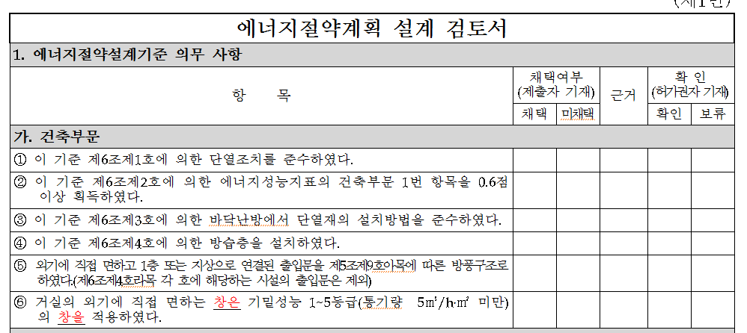
2. 건축물의 에너지절약 설계 기준
에너지절약 설계 검토서
에너지절약설계기준 의무사항
에너지성능지표
에너지소요량 평가서
에너지절약설계기준 의무사항
EPI(에너지성능지표; Energy Performance Index) :
건축물의 에너지절약과 관계되는 지표를 점수화하여 적용여부에 따라 점수를 부여하고 평가하여 건축허가 여부를 결정

Slide 12
2. 건축물의 에너지절약 설계 기준
에너지절약 설계 검토서
에너지절약설계기준 의무사항
에너지성능지표
에너지소요량 평가서
에너지절약설계기준 의무사항
① 이 기준 제6조제1호에 의한 단열조치를 준수하였다.
창 및 문의 경우 KS F 2278(창호의 단열성 시험 방법)에 의한 국가공인시험기관의 KOLAS 인정마크가 표시된 시험성적서 또는 별표4에 의한 열관류율값 또는 산업통상자원부고시 「효율관리기자재 운용규정」에 따른 창 세트의 열관류율 표시값이 별표1의 열관류율 기준을 만족하는 경우 적합한 것으로 본다.
(별표 1) 내용중 (단위 : W/㎡·K)
지역 |  |  | 중부지역 | 남부지역 | 제주도
건축물 부위
창 및 문 | 외기에 직접 면하는 경우 | 공동주택 | 1.500 이하 | 1.800 이하 | 2.600 이하
 |  | 공동주택 외 | 2.100 이하 | 2.400 이하 | 3.000 이하
 | 외기에 간접 면하는 경우 | 공동주택 | 2.200 이하 | 2.500 이하 | 3.300 이하
 |  | 공동주택 외 | 2.600 이하 | 3.100 이하 | 3.800 이하
-중부지역 : 서울특별시, 인천광역시, 경기도, 강원도(강릉시, 동해시, 속초시, 삼척시, 고성군, 양양군 제외), 충청북도(영동군 제외), 충청남도(천안시),
경상북도(청송군)
-남부지역 : 부산광역시, 대구광역시, 광주광역시, 대전광역시, 울산광역시, 강원도(강릉시, 동해시, 속초시, 삼척시, 고성군, 양양군), 충청북도(영동군),
충청남도(천안시 제외), 전라북도, 전라남도, 경상북도(청송군 제외), 경상남도, 세종특별자치시

Slide 13
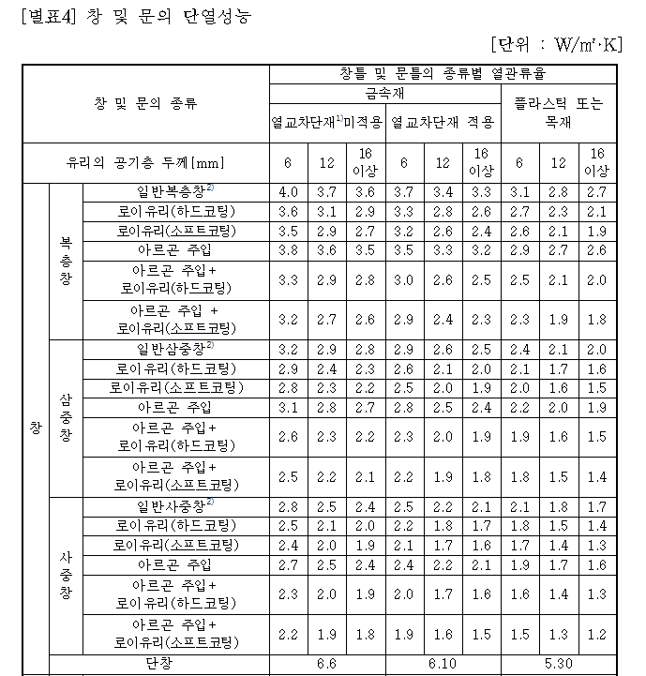
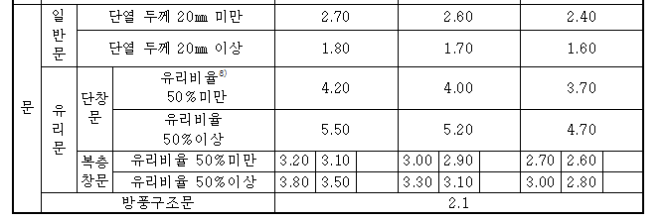
2. 건축물의 에너지절약 설계 기준
에너지절약 설계 검토서
에너지절약설계기준 의무사항
에너지성능지표
에너지소요량 평가서
에너지절약설계기준 의무사항
주1) 열교차단재 : 열교 차단재라 함은 창 및 문의 금속프레임 외부 및 내부 사이에 설치되는 폴리염화비닐 등 단열성을 가진 재료로서 외부로의 열흐름을 차단할 수 있는 재료를 말한다.
주2) 복층창은 단창+단창, 삼중창은 단창+복층창, 사중창은 복층창+복층창을 포함한다.
주3) 문의 유리비율은 문 및 문틀을 포함한 면적에 대한 유리면적의 비율을 말한다.
주4) 창 및 문를 구성하는 각 유리의 공기층 두께가 서로 다를 경우 그 중 최소 공기층 두께를 해당 창 및 문의 공기층 두께로 인정하며, 단창+단창, 단창+복층창의 공기층 두께는 6mm로 인정한다.
주5) 창 및 문를 구성하는 각 유리의 창틀 및 문틀이 서로 다를 경우에는 열관류율이 높은 값을 인정한다.
주6) 복층창, 삼중창, 사중창의 경우 한면만 로이유리를 사용한 경우, 로이유리를 적용한 것으로 인정한다.
주7) 삼중창, 사중창의 경우 하나의 창 및 문에 아르곤을 주입한 경우, 아르곤을 적용한 것으로 인정한다.
.

Slide 14
2. 건축물의 에너지절약 설계 기준
에너지절약 설계 검토서
에너지절약설계기준 의무사항
에너지성능지표
에너지소요량 평가서
에너지절약설계기준 의무사항
⑤ 외기에 직접 면하고 1층 또는 지상으로 연결된 출입문을 제5조제9호아목에 따른 방풍구조로 하였다.
(제6조제4호라목 각 호에 해당하는 시설의 출입문은 제외)
“방풍구조”라 함은
출입구에서 실내외 공기 교환에 의한 열출입을 방지할 목적으로 설치하는 방풍실 또는 회전문 등을 설치한 방식을 말한다.
라. 외기에 직접 면하고 1층 또는 지상으로 연결된 출입문은 제5조제9호 항목에 따른 방풍구조로 하여야 한다.
다만, 다음 각 호에 해당하는 경우에는 그러하지 않을 수 있다.
1) 바닥면적 3백 제곱미터 이하의 개별 점포의 출입문
2) 주택의 출입문(단, 기숙사는 제외)
3) 사람의 통행을 주목적으로 하지 않는 출입문
4) 너비 1.2미터 이하의 출입문
⑥ 거실의 외기에 직접 면하는 창호는 기밀성능 1~5등급(통기량 5㎥/h․㎡ 미만)의 창호를 적용하였다.
“기밀성 창호”, “기밀성 문”이라 함은 창호 및 문으로서 한국산업규격(KS) F 2292 규정에 의하여 기밀성 등급에 따른
기밀성이 1∼5등급(통기량 5㎥/h․㎡ 미만)인 창호를 말한다.

Slide 15
2. 건축물의 에너지절약 설계 기준
에너지절약 설계 검토서
에너지절약설계기준 의무사항
에너지성능지표(EPI)
에너지소요량 평가서
에너지절약설계기준 권장사항
[EPI점수 – 65점 이상 /공공기관 74점 이상]
3. 단열계획
라. 건물의 창호는 가능한 작게 설계하고, 특히 열손실이 많은 북측의 창면적은 최소화한다.
마. 발코니 확장을 하는 공동주택이나 창호면적이 큰 건물에는 단열성이 우수한 로이(Low-E) 복층창이나 삼중창 이상의 단열성능을 갖는 창호를 설치한다.
바. 야간 시간에도 난방을 해야 하는 숙박시설 및 공동주택에는 창으로의 열손실을 줄이기 위하여 단열셔터 등 제5조제9호타목에 따른 야간단열장치를 설치한다.
사. 태양열 유입에 의한 냉방부하 저감을 위하여 태양열 차폐장치를 설치한다.
타. “야간단열장치”라 함은 창의 야간 열손실을 방지할 목적으로 설치하는 단열셔터, 단열덧문으로서 총열관류저항(열관류율의 역수)이 0.4㎡·K/W 이상인 것을 말한다.
거. “차양장치”라 함은 태양 일사의 실내 유입을 차단하기 위한 장치로서 외부 차양과 내부 차양 그리고 유리간 사이 차양으로 구분된다. 가동 유무에 따라 고정식과 가변식으로 나눌 수 있으며, 가변식은 수동식과 전동식, 센서 또는 프로그램에 의하여 가변 작동될 수 있는 것을 말한다. 단, 외부 차양장치는 하절기 방위별 실내 유입 일사량이 최대로 되는 시각에 외부 직달 일사량의 70% 이상을 차단할 수 있는 것에 한한다.

Slide 16
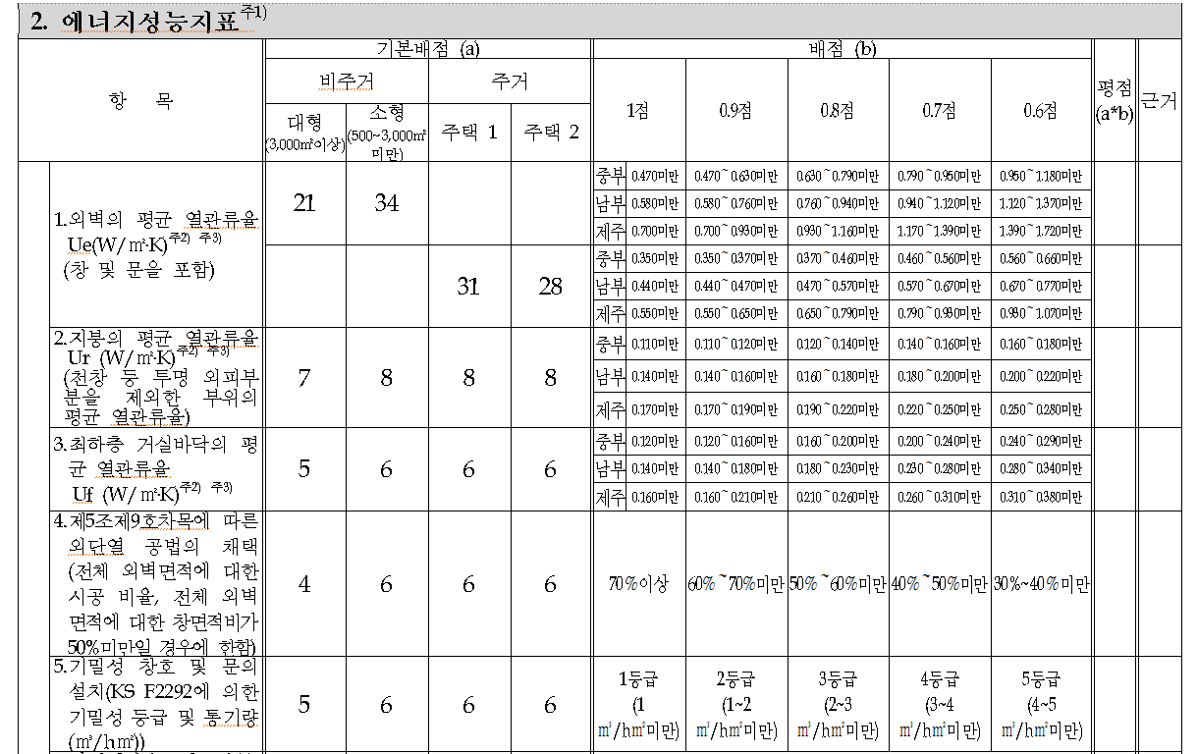
2. 건축물의 에너지절약 설계 기준
에너지절약 설계 검토서
에너지절약설계기준 의무사항
에너지성능지표(EPI)
에너지소요량 평가서
에너지절약설계기준 권장사항
[EPI점수 – 65점 이상 /공공기관 74점 이상]
파. “평균 열관류율”이라 함은 지붕(천창 등 투명 외피부위를 포함하지 않는다), 바닥, 외벽(창 및 문을 포함한다) 등의 열관류율 계산에 있어 세부 부위별로 열관류율값이 다를 경우 이를 면적으로 가중평균하여 나타낸 것을 말한다. 단, 평균열관류율은 중심선 치수를 기준으로 계산한다.

Slide 17
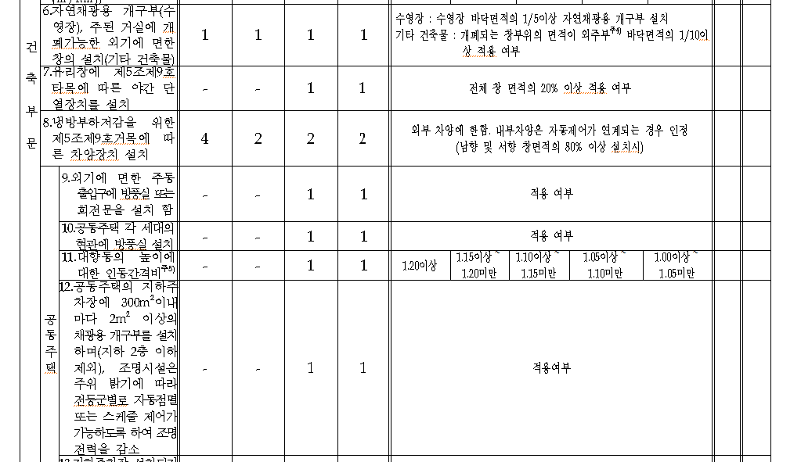
2. 건축물의 에너지절약 설계 기준
에너지절약 설계 검토서
에너지절약설계기준 의무사항
에너지성능지표(EPI)
에너지소요량 평가서
에너지절약설계기준 권장사항
[EPI점수 – 65점 이상 /공공기관 74점 이상]
타. “야간단열장치”라 함은 창의 야간 열손실을 방지할 목적으로 설치하는 단열셔터, 단열덧문으로서 총열관류저항(열관류율의 역수)이 0.4㎡·K/W 이상인 것을 말한다.
거. “차양장치”라 함은 태양 일사의 실내 유입을 차단하기 위한 장치로서 외부 차양과 내부 차양 그리고 유리간 사이 차양으로 구분된다. 가동 유무에 따라 고정식과 가변식으로 나눌 수 있으며, 가변식은 수동식과 전동식, 센서 또는 프로그램에 의하여 가변 작동될 수 있는 것을 말한다. 단, 외부 차양장치는 하절기 방위별 실내 유입 일사량이 최대로 되는 시각에 외부 직달 일사량의 70% 이상을 차단할 수 있는 것에 한한다.

Slide 18
2. 건축물의 에너지절약 설계 기준
에너지절약 설계 검토서
에너지절약설계기준 의무사항
에너지성능지표(EPI)
에너지소요량 평가서
에너지소요량 평가서
제25조(에너지 소요량 평가 세부기준 등)
제21조의 에너지 소요량 평가를 위한 세부내용은 「건축물 에너지효율등급 인증기준」을 준용한다.

Slide 19
2. 건축물의 에너지절약 설계 기준
건축기준 완화 적용
제11조에 따라 건축물에 적용할 수 있는 완화기준은 별표9에 따르며 건축주가 건축기준의 완화적용을 신청하는 경우에
한해서 적용한다.
지방자치단체 조례에서 정한 최대 용적률의 제한기준, 조경면적 기준, 건축물 최대높이의 제한 기준에 대하여 다음 각 호의 방법에 따라 적용한다.
제20조(이행여부 확인) ① 인증취득을 통해 완화기준을 적용받은 경우에는 본인증서를 제출하는 것으로 이행한 것으로 본다.
② 이행여부 확인결과 건축주가 본인증서를 제출하지 않은 경우 허가권자는 사용승인을 거부할 수 있으며, 완화적용을 받기 이전의 해당 기준에 맞게 건축하도록 명할 수 있다.
건축물에너지 효율인증 등급 및 녹색 건축 인증등급에 따른 건축기준 완화비율
건축주 또는 사업주체가 녹색 건축 인증에 관한 규칙에 따른 녹색 건축 인증과 「건축물에너지효율등급 인증에 관한 규칙」에 따른 에너지효율인증등급을 별도로 획득한 경우 다음의 기준에 따라 건축기준 완화를 신청할 수 있다.
 | 에너지 효율인증 1등급 | 에너지 효율인증 2등급
녹색건축 인증 최우수 등급 | 12% 이하 | 8% 이하
녹색건축 인증 우수 등급 | 8% 이하 | 4% 이하

Slide 20
2. 건축물의 에너지절약 설계 기준
보칙
제24조(에너지절약계획서 및 설계 검토서의 이행)
① 허가권자는 건축주가 에너지절약계획서 및 설계 검토서의 작성내용을 이행하도록 허가조건에 포함하여 허가할 수 있다.
② 건축주 또는 감리자는 건축물의 사용승인을 신청하는 경우 별지 제3호 서식 에너지절약계획 이행 검토서를 첨부하여
신청하여야 한다.

Slide 21
3. 친환경주택의 건설기준 및 성능

Slide 22
3. 친환경주택의 건설기준 및 성능
[ 친환경주택의 건설기준 및 성능 ] [시행 2014.7.21.] [국토교통부고시 제2014-449호, 2014.7.21., 일부개정]
제1조(목적) 이 고시는 「주택건설기준 등에 관한 규정」제64조제3항에 따라 친환경 주택의 건설기준 및 성능에 관하여 위임된 사항과 그 시행에 필요한 사항을 정함을 목적으로 한다.
적용시점 | - 현재 시행중 - 이 고시는 이 영 시행 후 최초로 법 제16조에 따른 주택건설사업계획 승인을 신청하는 주택부터 적용한다. - 이 고시 시행 당시 종전의 규정에 따라 건축심의를 받은 주택에 대하여는 종전의 규정에 따른다.
적용대상 | 이 고시는 「주택법」(이하 “법”이라 한다.) 제2조제7호에 따른 사업주체(이하 “사업주체”라 한다)가 법 제16조제1항의 주택건설사업계획의 승인을 얻어 건설하는 20세대 이상의 공동주택에 대하여 적용한다.
친환경주택의 건설기준 및 성능 제출 예외 대상
- 평균전용면적이 60제곱미터 초과인 단지가 건축물 에너지효율등급 1등급을 받고
제8조, 제9조, 제13조, 제14조, 제15조제1호 및 제2호, 제16조, 제17조의 설비를 모두 설치하는 경우
- 평균전용면적이 60제곱미터 이하인 단지가 건축물 에너지효율등급 2등급 이하를 받고,
제8조, 제9조, 제13조, 제15조제1호 및 제2호, 제16조, 제17조의 설비를 모두 설치하는 경우

Slide 23
3. 친환경주택의 건설기준 및 성능
건설 기준 | 창호단열/기밀성능 (신설) 고단열 고기밀 강제창호 복도형 공동주택의 세대현관문과 세대내의 방화문은 열관류율이 1.4W/㎡K이하이고, 기밀성능은 1등급을 만족하는 제품을 사용하여야 하며, 계단실형 공동주택의 세대현관문은 열관류율이 1.8W/㎡K이하이고, 기밀성능은 2등급이상을 만족하는 제품을 사용하여야 한다.
열관류율 | 전용면적 | 위치 | 중부지역 | 남부지역 | 제주지역
 | 전체 | 외기에 직접면한 창호 | 1.2 이하 | 1.5 이하 | 1.8이하
 |  | 외기에 간접면한 창호 | 2.1이하 | 2.3이하 | 2.8이하
기밀성능 | KS F2292 창호의 기밀성 시험방법에 의해 그 성능이 2등급 이상을 만족하는 제품 발코니의 내측에 설치되어 외기에 간접적으로 면할 수 있는 부위는 제외할 수 있다.
제 10조 (친환경자재의 사용)
주택 내에 사용되는 건축자재는 환경표지(마크) 또는 GR마크를 획득하거나 제품의 환경성능에 대하여 인증을 받은 제품의 사용을 권장한다.

Slide 24
3. 친환경주택의 건설기준 및 성능
시사점
열관류율 | 전용면적 | 위치 | 중부지역 | 남부지역 | 제주지역
 | 전체 | 외기에 직접면한 창호 | 1.2 이하 | 1.5 이하 | 1.8이하
 |  | 외기에 간접면한 창호 | 2.1이하 | 2.3이하 | 2.8이하
기밀성능 | KS F2292 창호의 기밀성 시험방법에 의해 그 성능이 2등급 이상을 만족하는 제품 발코니의 내측에 설치되어 외기에 간접적으로 면할 수 있는 부위는 제외할 수 있다.
실제 주택에 적용가능 창호는 열관류율 1.2이하, 즉 PVC 이중창만 적용 가능.

Slide 25
4. 공동주택 결로 방지를 위한 설계기준

Slide 26
4. 공동주택 결로 방지를 위한 설계기준
[ 공동주택 결로 방지를 위한 설계기준] (‘13.5.6. 개정․공포, ’14.5.7. 시행)
제1조(목적) 이 고시는 「주택건설기준 등에 관한 규정」제64조제3항에 따라 친환경 주택의 건설기준 및 성능에 관하여 위임된 사항과 그 시행에 필요한 사항을 정함을 목적으로 한다.
적용시점 | 제1조(시행일) 이 기준은 2014년 5월 7일부터 시행한다. 제2조(적용례) 이 기준은 이 기준 시행 후 법 제16조제1항 또는 제3항에 따른 사업계획 승인을 신청하는 경우부터 적용한다.
적용대상 | 개정된「주택건설기준 등에 관한 규정」에 따르면 500세대 이상의 공동주택을 건설하는 경우, 벽체의 접합부위나 난방설비가 설치되는 공간의 창호는 국토교통부장관이 고시하는 기준에 적합한 결로 방지 성능을 갖추어야 하며,
대상부위 |  |  | TDR값^{주1), 주2)}
 |  |  | 지역Ⅰ | 지역Ⅱ | 지역Ⅲ
츨입문 | 현관문 대피공간 방화문 | 문짝 | 0.30 | 0.33 | 0.38
 |  | 문틀 | 0.22 | 0.24 | 0.27
벽체접합부 |  |  | 0.23 | 0.25 | 0.28
외기에 직접 접하는 창 |  | 유리 중앙부위 | 0.16 (0.16) | 0.18 (0.18) | 0.20 (0.24)
 |  | 유리 모서리부위 | 0.22 (0.26) | 0.24 (0.29) | 0.27 (0.32)
 |  | 창틀 및 창짝 | 0.25 (0.30) | 0.28 (0.33) | 0.32 (0.38)
주1) 각 대상부위를 모두 만족하여야 함
주2) 괄호안은 알루미늄(AL)창의 적용기준임
주3) PVC창과 알루미늄(AL)창이 함께 적용된 복합창은 PVC창과 알루미늄(AL)창에 대한 TDR값의 평균값을 적용함

Slide 27
4. 공동주택 결로 방지를 위한 설계기준
지역 | 지역구분^{주)}
지역Ⅰ | 강화, 동두천, 이천, 양평, 춘천, 홍천, 원주, 영월, 인제, 평창, 철원, 태백
지역Ⅱ | 서울특별시, 인천광역시(강화 제외), 대전광역시, 세종특별자치시, 경기도(동두천, 이천, 양평 제외), 강원도(춘천, 홍천, 원주, 영월, 인제, 평창, 철원, 태백, 속초, 강릉 제외), 충청북도(영동 제외), 충청남도(서산, 보령 제외), 전라북도(임실, 장수), 경상북도(문경, 안동, 의성, 영주), 경상남도(거창)
지역Ⅲ | 부산광역시, 대구광역시, 광주광역시, 울산광역시, 강원도(속초, 강릉), 충청북도(영동), 충청남도(서산, 보령), 전라북도(임실, 장수 제외), 전라남도, 경상북도(문경, 안동, 의성, 영주 제외), 경상남도(거창 제외), 제주특별자치도
주) 지역Ⅰ, 지역Ⅱ, 지역Ⅲ은 최한월인 1월의 월평균 일 최저외기온도를 기준으로 하여, 전국을 –20℃, -15℃, -10℃로 구분함

Slide 28
감사합니다.

